Slide 1
МКОУ Мамонтовская основная общеобразовательная школа
На областной конкурс медиатворчества «Праздник к нам приходит»
мастер - класс
«Новогодняя ёлочка»
Выполнил:
Виноградов А.
ученик 6 класса
2013

Slide 2
Не за горами Новый год,
За елкой в лес идет народ,
И сколько елок молодых
Появятся в домах больших.
Зажгутся свечи ярко…
А нам красавиц жалко!

Slide 3
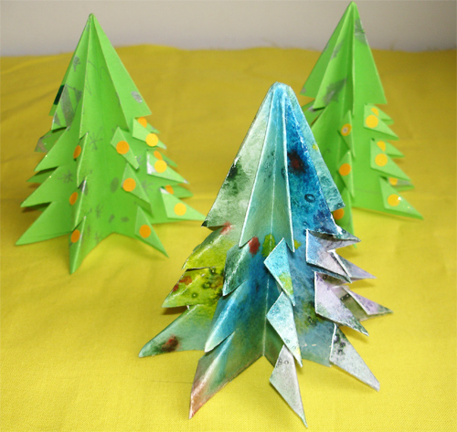
Решили елки не рубить! Их сможем сами смастерить!

Slide 4
Материалы :
- цветная офисная бумага;
- старые глянцевые журналы;
- конфетти;
- ножницы.
Высота елки – зависит от размера квадрата

Slide 5
Вырезаем из заготовки квадратный лист и складываем его во всех направлениях.
По горизонтали, вертикали и диагоналям. Разворачиваем.

Slide 6
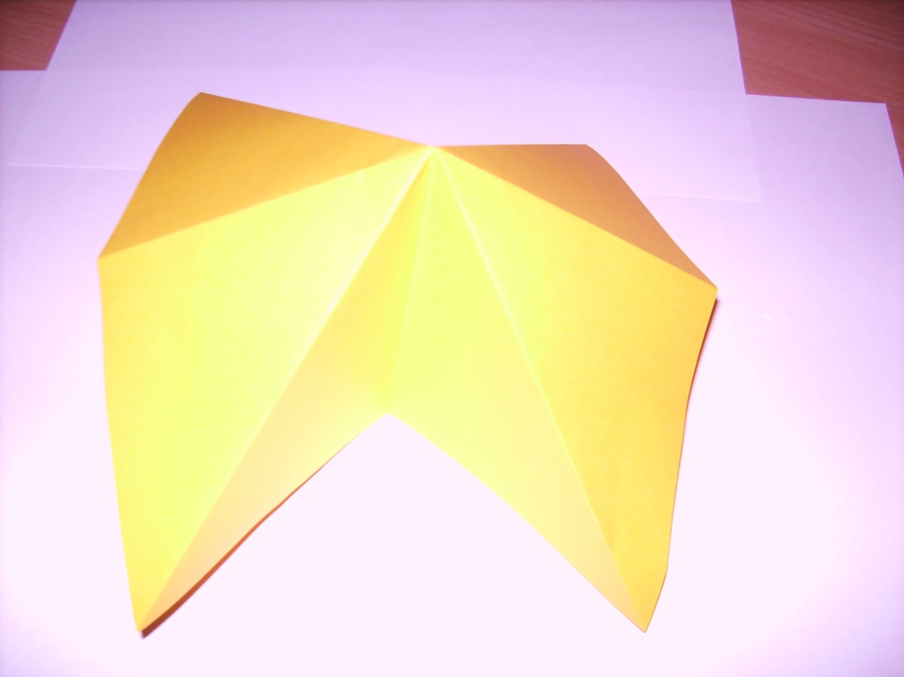
Используя готовые линии сгиба, складываем из квадратного листа базовую модель оригами – двойной треугольник.

Slide 7
Результат

Slide 8
Намечаем линией сгиба середину правого треугольника, складывая его пополам, как на фото. Разворачиваем

Slide 9
Используя линию сгиба разворачиваем (раскрываем) угол так, чтобы крайний нижний угол оказался по центру нашего основного треугольника

Slide 10
Загибаем угол вправо. Таким способом обрабатываем все наши четыре угла в основном треугольнике.

Slide 11
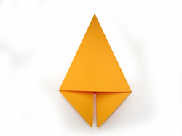
После всех загибов углов должна получиться вот такая фигура.

Slide 12
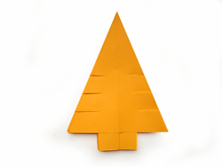
Далее нам потребуются ножницы. Срезаем низ ромба либо целиком, либо моделируя ножку у елки. Делаем по три надреза по сторонам. Надрезы делаются не до середины и параллельно основанию будущей елки.

Slide 13
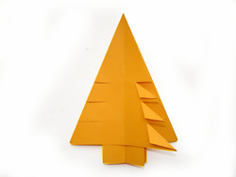
Каждый надрезанный полученный прямоугольник загибаем внутрь по диагонали, формируя треугольники. Обязательно делаем в одну сторону на всех гранях елки.

Slide 14
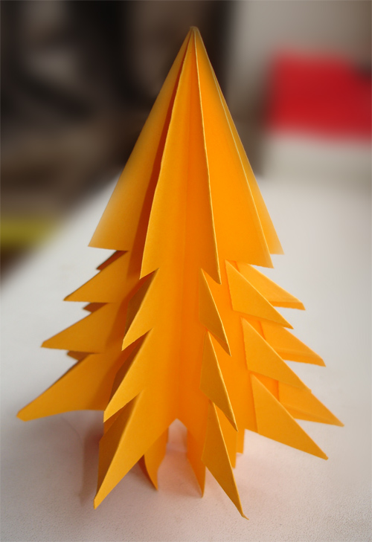
Расправляем получившуюся елку и можно украшать. Для украшения можно использовать конфетти, нарезанные дыроколом, золотой лак для волос, блестки и другую новогоднюю атрибутику.

Slide 15
Ведь наши елки краше всех, Они спасут леса от бед. Пусть каждый сделает по елке, И будет век у леса долгий.

Slide 16
Мы все хозяева Земли,
Мы наши елки сберегли!
Пусть радость праздник принесет!
Пусть каждый елочку спасет!
А наши елки в Новый год
Пусть дружно водят хоровод!
С Новым 2013 годом!

